Slide 1
“PISANDO FUERTE” El baile coreografiado como herramienta de recuperación
Yolanda Uribarri (Monitora)
Myriam Ruiz González (Terapeuta Ocupacional)
Hospital de día de Ajuriaguerra
Qué hacemos:
En el Programa de Actividades de la Vida Diaria, movilización, Ocio y Participación Social para pacientes con trastorno mental grave:
Gimnasia con música coreografiada:
Movilización + diversión

Slide 2
Para qué lo hacemos:
Objetivos físicos:
Aumentar la tolerancia al esfuerzo físico y ejercicio cardiovascular.
Equilibrio , ritmo y coordinación
Disfrute del ejercicio físico
Instaurar un hábito saludable
Objetivos psicosociales:
Mejorar la capacidad cognitiva:
Atención
Concentración
Memoria
Mejorar el estado de ánimo
Aumentar la conciencia corporal
Mejorar la autoestima
Socialización

Slide 3
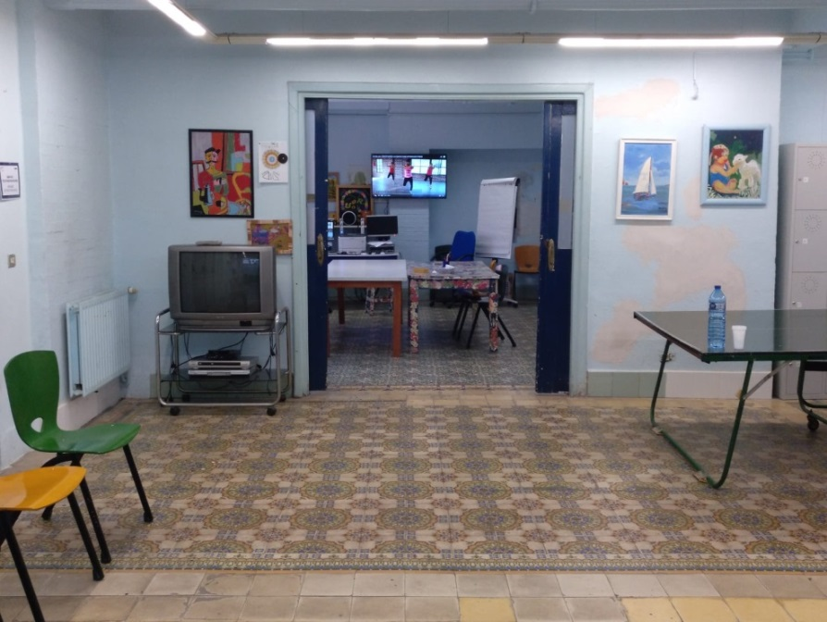
¿Cómo lo hacemos?
Seleccionar una coreografía sencilla y adaptada.
Marcar los pasos sin música y repetirlos varias veces.
Ensayamos con música.
Introducimos las otras coreografías ya aprendidas.
Cada uno lo ejecuta con la intensidad que puede.
Frecuencia: 2 días por semana. (No quieren ampliar).
A primera hora de la mañana y dura 30 min.
Dirige la actividad un monitor pero se intercambia con un paciente.
Sala diáfana y algunas sillas.
Ordenador con altavoces
Agua
Vestimenta adecuada
Dos monitores
¿Con qué recursos?

Slide 4
Resultados
Encuesta de 14 preguntas de 1 a 5 (nada a mucho) a 12 pacientes:

Slide 5
Conclusiones
Apreciamos cambios.
Mejora de la actitud hacia la actividad. Más interesados.
Utilizan lo aprendido cuando hay baile libre.
Se muestran satisfechos porque influye en:
Mejora la autoestima y bienestar psicológico.
Mejora su atención y su memoria.
Se sienten mejor a nivel físico.
Desarrolla la socialización incluso fuera del centro.
Consideran una actividad fácil y ajustada en el tiempo.
Les gusta la combinación con la música.
Hay que mejorar:
Aspectos básicos: la adecuación del vestido y calzado.
Impacto de la actividad y autoestigma, pues rechazan el hacerlo, solos o acompañados, en un sitio normalizado.
vídeo de demostrativo de algunas sesiones

